Slide 1
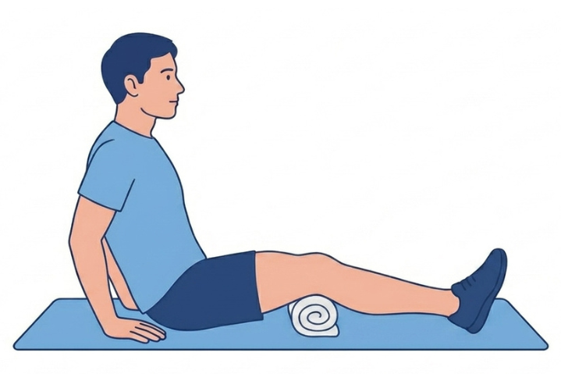
大腿四頭筋セッティング
回数
5秒 × 10回
手順
１
足を伸ばして座り、両膝の下にタオルを丸めて置きます。
２
膝でタオルを押しつぶすように、太もも前に力を入れて
5秒キープします。
３
ゆっくり力を抜いて、これを繰り返します。
関節は動かさない運動なので、 脱臼リスクゼロで安全。
膝に強い痛みが出たら中止を。
!
目的：太もも前の力を保ち、立ち上がりや歩行を支えます。

Slide 2
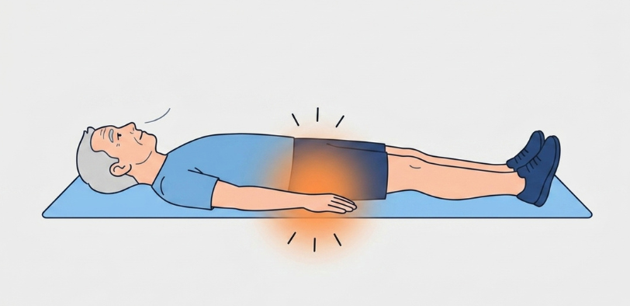
殿筋セッティング
回数
5秒 × 10回
手順
１
仰向けに寝て、両膝をまっすぐ伸ばします。
２
お尻の筋肉に ギュッと力を入れて5秒キープします 。
◎
お尻の筋肉は歩行や立ち上がりの土台です。
関節を動かさない安全な運動で、退院後すぐ始められます。
!
力を入れた時に 痛みやズレる感覚が出たら、すぐに中止して主治医へ連絡を。
目的：お尻の筋肉を保ち、立つ・歩く動作を支えます。

Slide 3
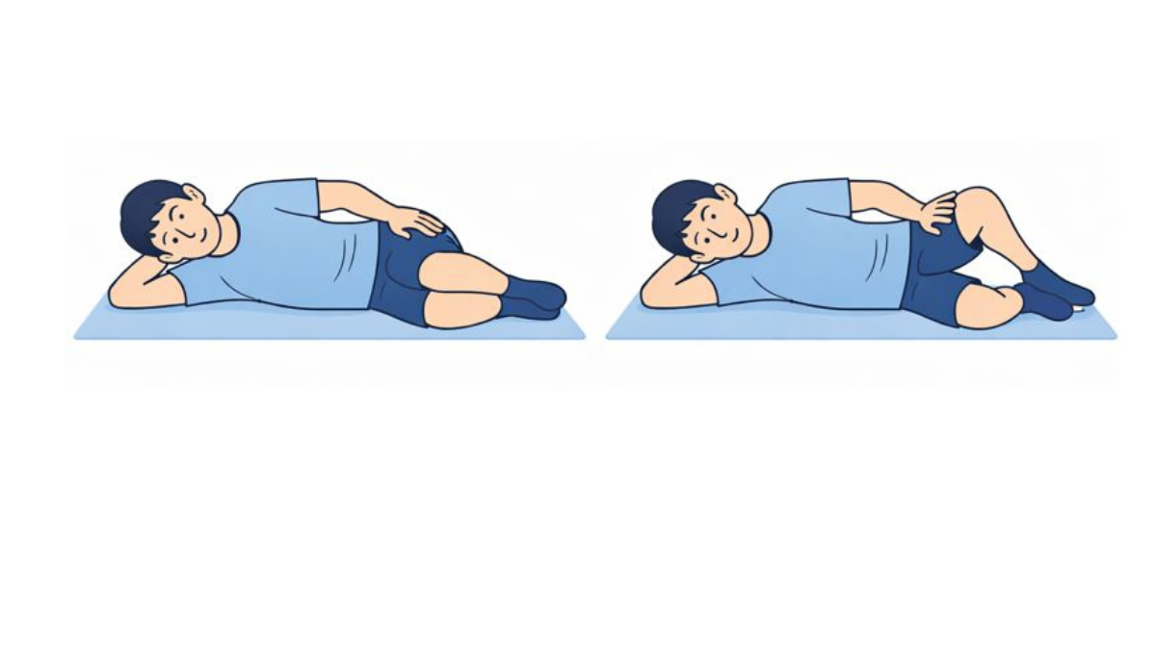
クラムシェル
回数
各10回 × 2セット
手順
１
健側を下にして横向きに寝て、両膝を軽く曲げます。
２
両かかとをつけたまま、術側の膝をゆっくり開きます。
３
3秒キープし、ゆっくり閉じて元に戻します。
◎
閉じる時も膝をぶつけず、足が交差しないよう注意。
中殿筋が歩行のふらつきを防ぎます。
目的：お尻の横の筋肉を鍛え、歩行を安定させます。

Slide 4
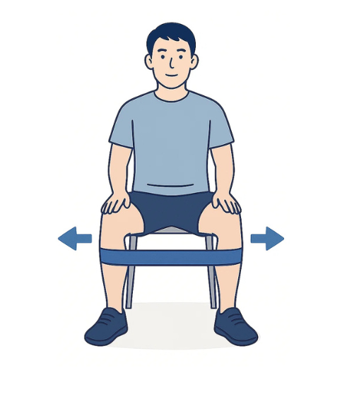
座位で股関節外転(バンド)
回数
各10回 × 2セット
手順
１
椅子や手すりを持ち、両足首にバンドをかけて立ちます。
２
術側の足を真横にゆっくり開き、ゆっくり戻します。
◎
体を傾けず、骨盤をまっすぐ 保ちましょう。
外転は脱臼リスクが低く、THA後に推奨される運動です。
!
チューブの負荷が強すぎる場合は、少し弱めのものを
選びましょう。
目的：股関節を外に開く力を高め、歩行を支えます。

Slide 5
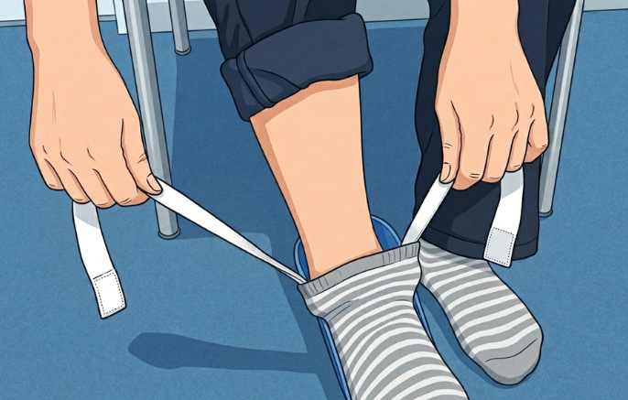
ソックスエイドで靴下着脱
回数
毎日実施
手順
１
椅子に浅く座り、背もたれに寄りかかります
(股関節を深く曲げない)。
２
靴下をソックスエイドにセットし、床に垂らします。
３
術側の足を伸ばしたまま、紐を引き上げて靴下を履きます。
前かがみで手を足に近づけるのは禁忌 。ソックスエイドや長い靴べら、リーチャーの活用がカギです。
◎
目的：股関節に負担をかけず、靴下の着脱を行います。

Slide 6
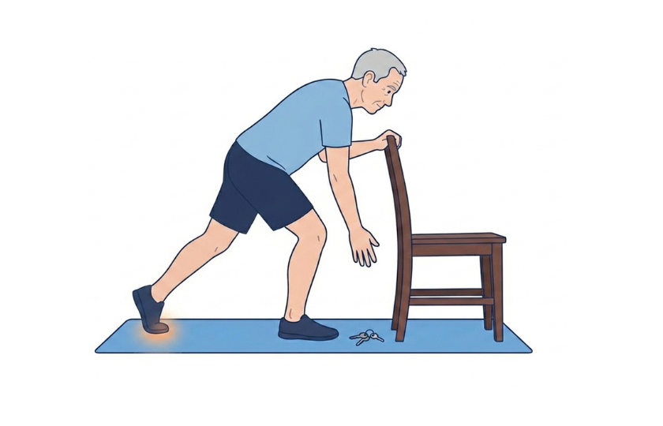
床の物の拾い方
回数
随時
手順
１
椅子や壁などの支えを片手で 持ちます。
２
術側の足を後ろに伸ばし、反対側の足で前傾し ます
(ゴルファー姿勢)。
◎
股関節を90度以上曲げずに 床に手が届く 、脱臼予防の必須テクニック。マジックハンドもおすすめです。
!
しゃがみ込む・前に深お辞儀は絶対にしないでください。
脱臼リスクが非常に高い動作です。
目的：脱臼を防ぐ、安全な物の拾い方を身につけます。

Slide 7
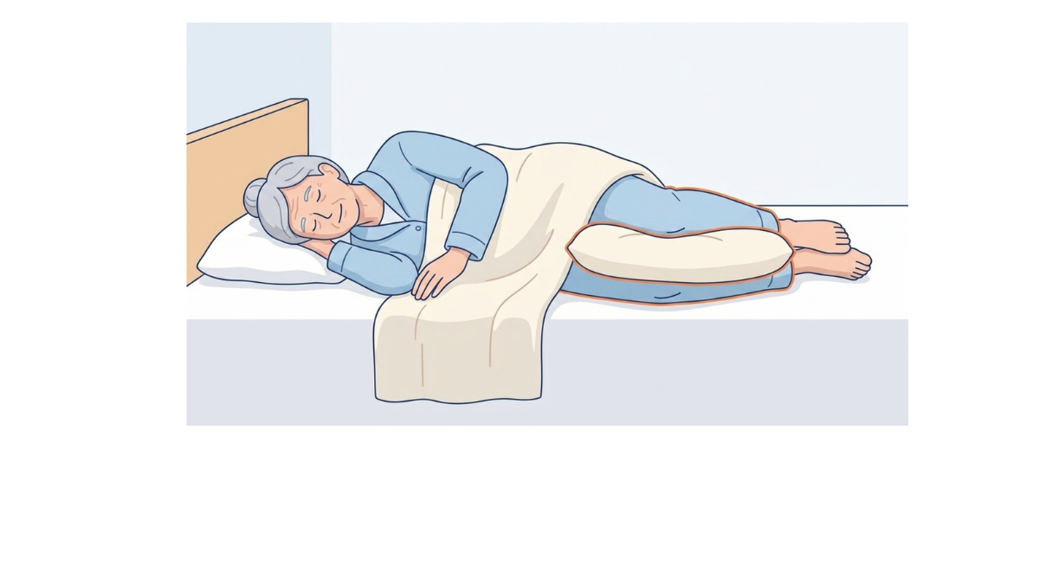
横向き寝・寝返り
回数
毎晩
手順
１
仰向けから、両膝の間に枕やクッションを挟みます。
２
体全体を一体にして ゆっくり横向きになります。
３
術側が下にならないよう、健側を下が基本です。
(主治医の指示優先)
◎
膝の間に枕を挟むと、内転 (足が交差する動き)を防げます。
脚を組む・横座りは厳禁です。
目的：脱臼を防ぐ姿勢で、安全に寝返りや横向きをとります。

Slide 8
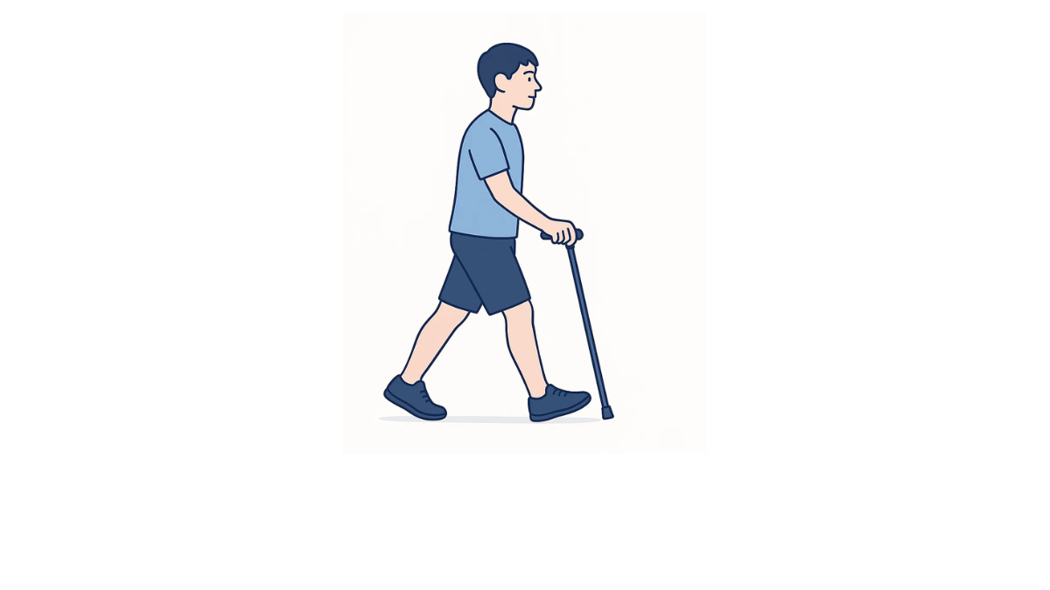
杖歩行
回数
5〜10分
手順
１
杖は術側と反対の手に持ちます。
２
「杖 → 術側の足 → 反対の足」の順でゆっくり進みます。
◎
下を見ず、正面を見て 歩きましょう。
歩幅は無理せず、バランス重視で大丈夫です。
!
段差・敷物・濡れた床 は転倒しやすくなります。
目的：杖を使って安全に歩き、足腰への負担を減らします。

